Slide 1

WebGL and Three.js

Slide 2

Three.js

Slide 3
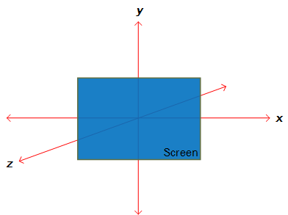
System of axes

Slide 4
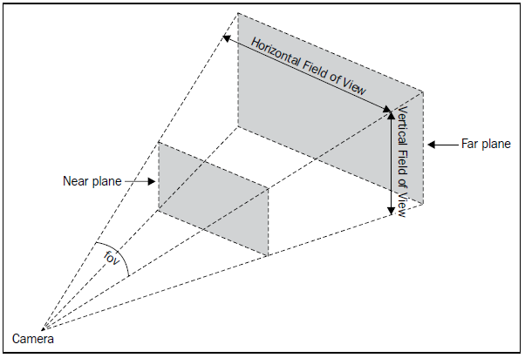
Perspective Camera

Slide 5
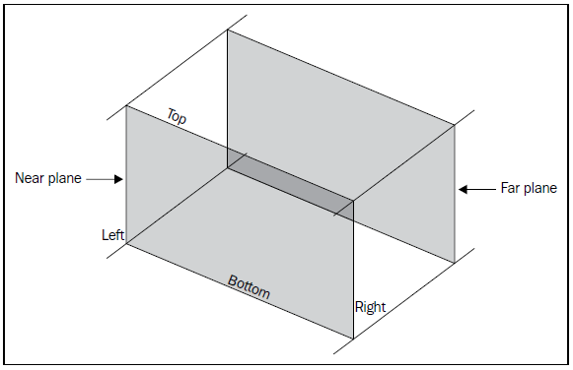
Orthographic Camera

Slide 6
Scene
Scene.Add(): этот метод добавляем объект на сцену
Scene.Remove(): этот метод удаляет объект со сцены
Scene.children(): этот метод получает список всех детей объекта сцена
Scene.getChildByName(): этот метод получает конкретный объект со сцены по его атрибуту name
scene.fog = new THREE.Fog( 0xffffff, 0.015, 100 ); - добавим туманчик (цвет, плотность, растояние).
scene.overrideMaterial = new THREE.MeshLambertMaterial({color: 0xffffff}); задать всем обьектам одину материю.

